Slide 1
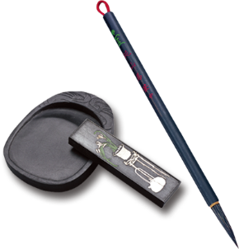
BÀI 9
Tiết 1

Slide 2
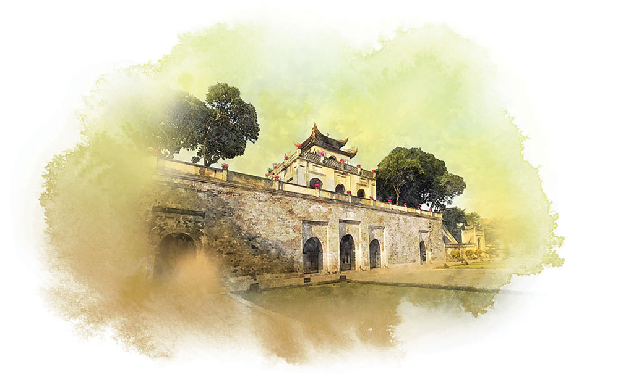
Sự ra đời của

Slide 3
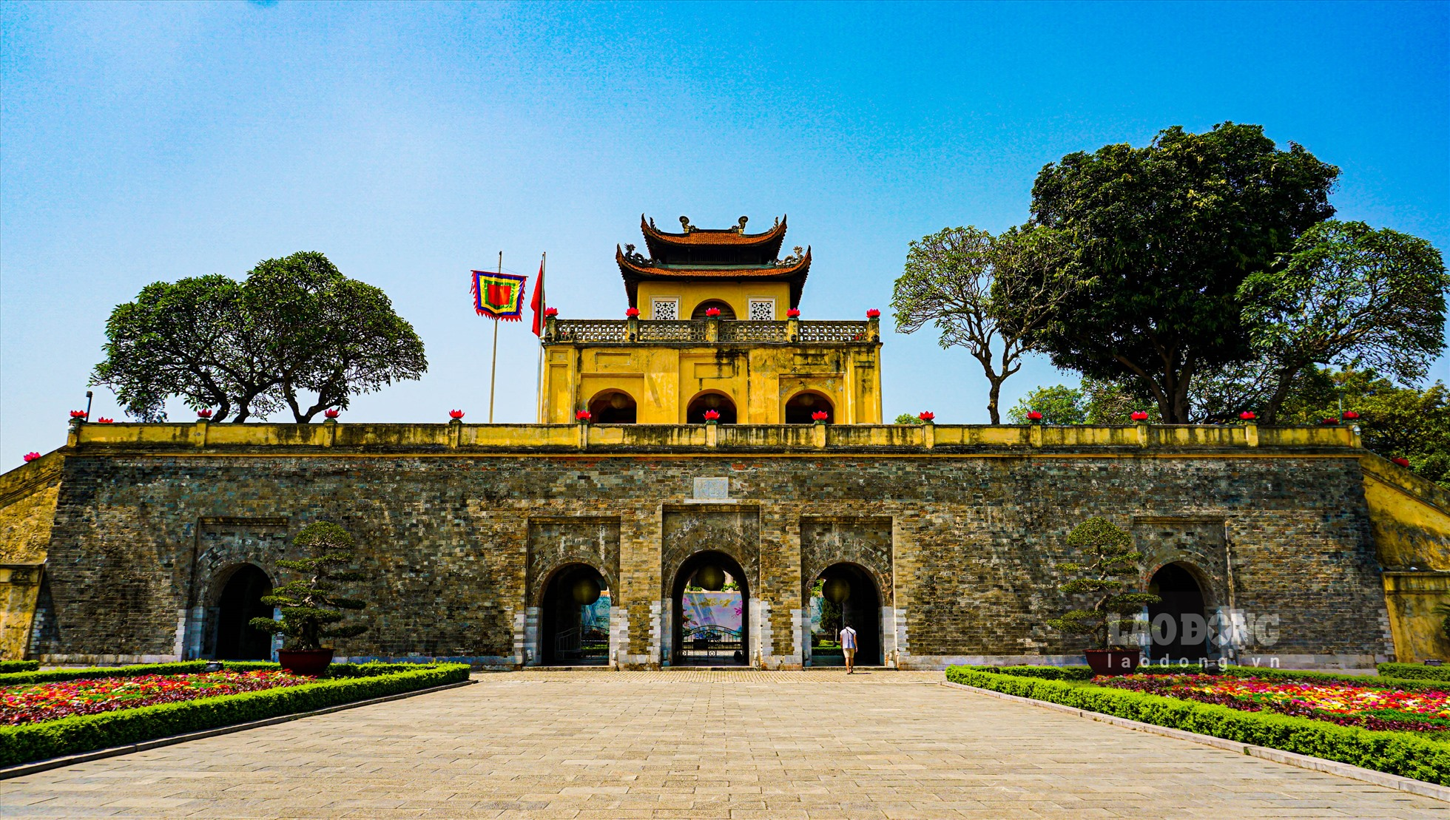
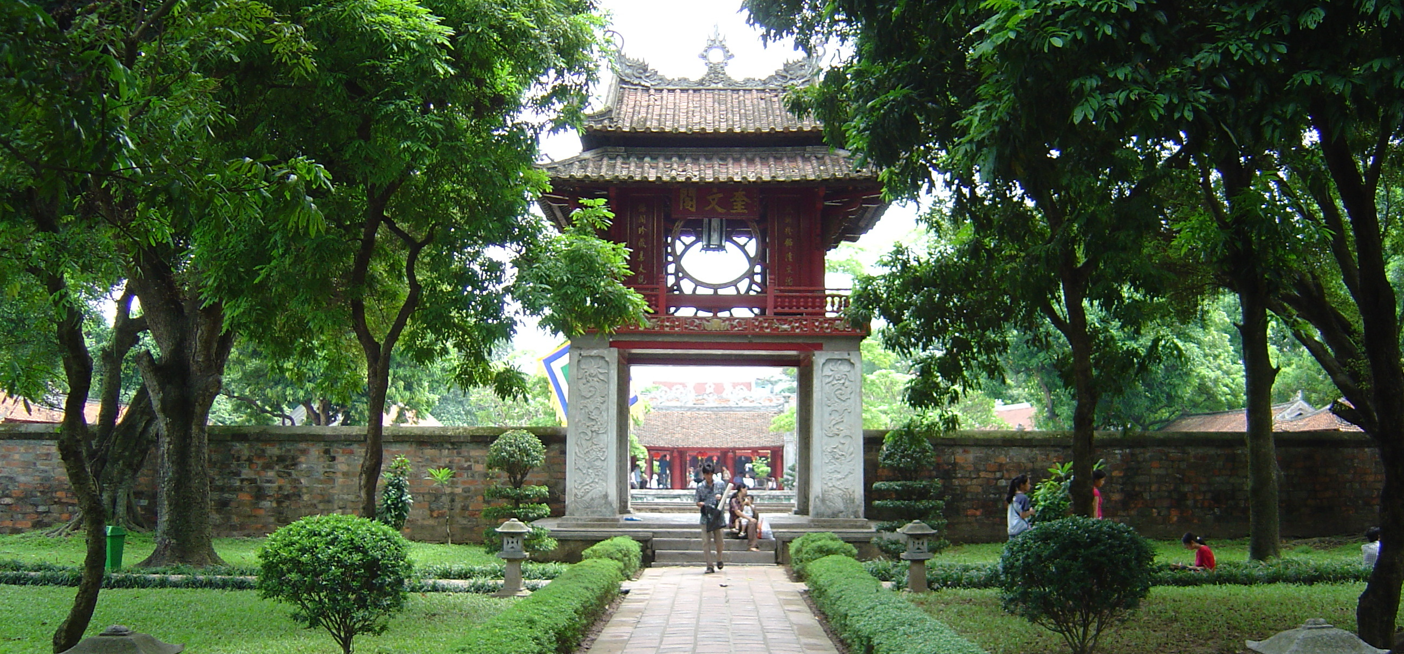
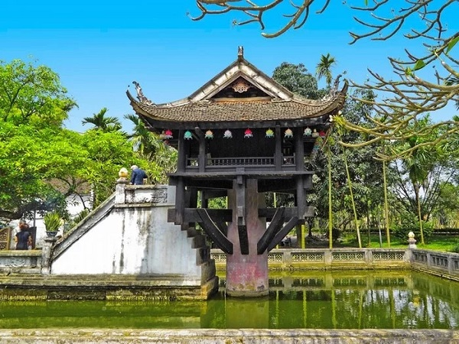
Hãy cho biết những công trình kiến trúc như Hoàng thành Thăng Long, Văn Miếu và chùa Một Cột được xây dựng dưới triều đại nào. Chia sẻ hiểu biết của em về một trong những công trình đó.

Slide 4
- Những công trình kiến trúc trên được xây dựng dưới triều đại nhà Lý

Slide 5
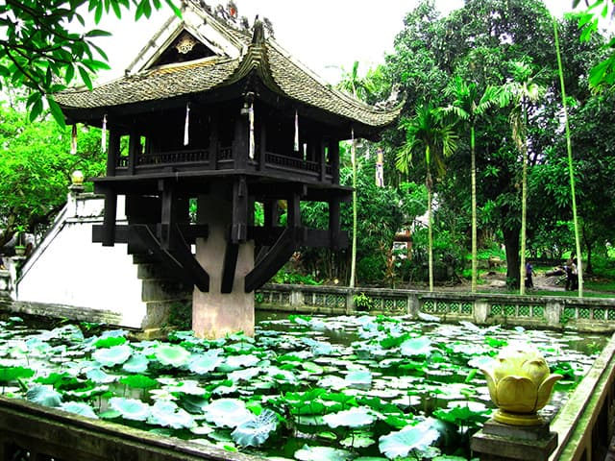
- Chùa Một Cột được xây dựng theo hình tượng của một đóa hoa sen nở trên mặt nước, tượng trưng cho sự tinh khiết và cao quý của Phật pháp, nằm trong khuôn viên quần thể Lăng Bác và Quảng trường Ba Đình

Slide 6
KHÁM PHÁ
KHÁM PHÁ

Slide 7
Tìm hiểu về sự thành lập của Triều Lý
Tìm hiểu về sự thành lập của Triều Lý

Slide 8
Đọc thông tin và quan sát hình 1, em hãy:
– Trình bày sự thành lập của Triều Lý.
– Nêu nhận xét về nội dung và ý nghĩa của “Chiếu dời đô”.
Năm 1009, Lý Công Uẩn được các quan lại ủng hộ, suy tôn lên làm vua, lấy niên hiệu là Thuận Thiên. Triều Lý được thành lập.
Mùa thu năm 1010, vua Lý Thái Tổ ban Chiếu dời đô, quyết định dời đô từ Hoa Lư về thành Đại La. Chiếu dời đô đã cho thấy tầm nhìn của vua Lý Thái Tổ trong việc chọn kinh đô, mở ra thời kì phát triển mới của đất nước.

Slide 9
Chiếu dời đô
“Xưa các bậc đế vương mấy lần dời đô. Phải đâu các vua theo ý riêng mình mà tự tiện chuyển dời? Chỉ vì muốn đóng đô ở nơi trung tâm, mưu toan nghiệp lớn, tính kế muôn đời cho con cháu, trên vâng mệnh trời, dưới theo ý dân, nếu thấy thuận tiện thì thay đổi. Cho nên vận nước lâu dài, phong tục phồn thịnh...
Huống gì thành Đại La ở vào nơi trung tâm trời đất, được cái thế rồng cuộn hổ ngồi. Đã đúng ngôi nam bắc đông tây, lại tiện hướng nhìn sông dựa núi. Địa thế rộng mà bằng, đất đai cao mà thoáng. Dân cư khỏi chịu cảnh khốn khổ ngập lụt, muôn vật cũng rất mực phong phú, tốt tươi. Xem khắp đất Việt, chỉ nơi này là thắng địa. Thật là chỗ tụ hội trọng yếu của bốn phương đất nước, cũng là nơi kinh đô bậc nhất của đế vương muôn đời. Trẫm muốn dựa vào sự thuận lợi của đất ấy để định chỗ ở. Các khanh nghĩ thế nào?”.
(Viện Văn học, Thơ văn Lý – Trần, tập 1, NXB Khoa học xã hội, Hà Nội, 1977, trang 229 – 230)

Slide 11
Theo truyền thuyết, khi thuyền vua tạm đỗ dưới thành Đại La, có rồng vàng hiện lên chỗ thuyền ngự, vì thế vua đổi tên Đại La là Thăng Long, có nghĩa là rồng bay lên.

Slide 12
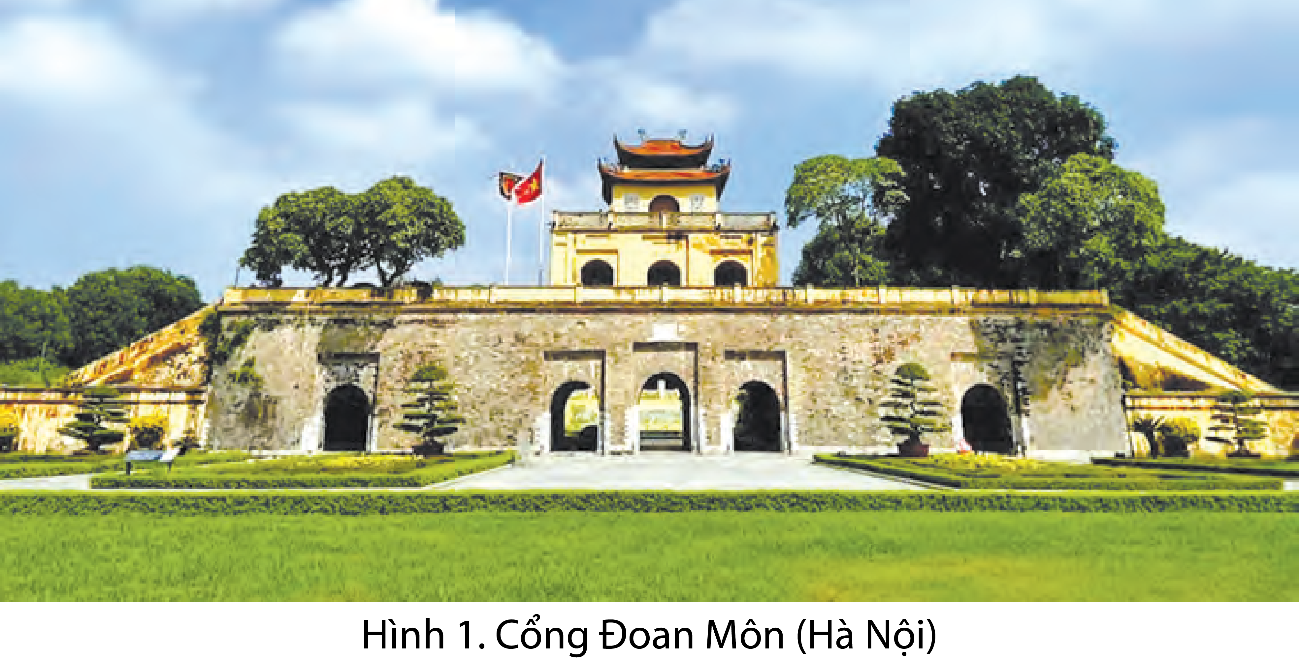

Slide 13
TRÌNH BÀY TRƯỚC LỚP
TRÌNH BÀY TRƯỚC LỚP

Slide 14
TRÒ CHƠI: AI HIỂU BIẾT
TRÒ CHƠI: AI HIỂU BIẾT

Slide 15
Triều Lý được thành lập vào năm nào?
Triều Lý được thành lập vào năm 1009

Slide 16
Ai là người sáng lập ra Triều Lý?
Lý Công Uẩn là người sáng lập ra Triều Lý

Slide 17
Lý Công Uẩn được ai ủng hộ
và suy tôn lên ngôi vua?
Lý Công Uẩn được các quan lại ủng hộ, và suy tôn lên ngôi vua.

Slide 18
Năm 1010, Lý Thái Tổ
đã có quyết định quan trọng gì?
Mùa thu năm 1010, vua Lý Thái Tổ ban Chiếu dời đô, quyết định dời đô từ Hoa Lư về thành Đại La.

Slide 19
Quyết định ấy cho thấy tầm nhìn
như thế nào của nhà vua?
Quyết định ấy đã cho thấy tầm nhìn của vua Lý Thái Tổ trong việc chọn kinh đô, mở ra thời kì phát triển mới của đất nước.

Slide 20
Chiếu dời đô
“Xưa các bậc đế vương mấy lần dời đô. Phải đâu các vua theo ý riêng mình mà tự tiện chuyển dời? Chỉ vì muốn đóng đô ở nơi trung tâm, mưu toan nghiệp lớn, tính kế muôn đời cho con cháu, trên vâng mệnh trời, dưới theo ý dân, nếu thấy thuận tiện thì thay đổi. Cho nên vận nước lâu dài, phong tục phồn thịnh...
Huống gì thành Đại La ở vào nơi trung tâm trời đất, được cái thế rồng cuộn hổ ngồi. Đã đúng ngôi nam bắc đông tây, lại tiện hướng nhìn sông dựa núi. Địa thế rộng mà bằng, đất đai cao mà thoáng. Dân cư khỏi chịu cảnh khốn khổ ngập lụt, muôn vật cũng rất mực phong phú, tốt tươi. Xem khắp đất Việt, chỉ nơi này là thắng địa. Thật là chỗ tụ hội trọng yếu của bốn phương đất nước, cũng là nơi kinh đô bậc nhất của đế vương muôn đời. Trẫm muốn dựa vào sự thuận lợi của đất ấy để định chỗ ở. Các khanh nghĩ thế nào?”.
(Viện Văn học, Thơ văn Lý – Trần, tập 1, NXB Khoa học xã hội, Hà Nội, 1977, trang 229 – 230)

Slide 21
Nội dung của “Chiếu dời đô” là gì?
Nội dung của “Chiếu dời đô”: thông báo rộng rãi quyết định về việc dời đô từ Hoa Lư ra thành Đại La cho nhân dân biết

Slide 22
Ý nghĩa của “Chiếu dời đô” là gì?
Ý nghĩa của “Chiếu dời đô”: thể hiện tầm nhìn sáng suốt của vua Lý Thái Tổ, đồng thời mở ra thời kỳ phát triển mới của đất nước

Slide 24
Lý Công Uẩn lấy niên hiệu là gì?
Thiên Lý
Lý Thuận
Thuận Thời
Thuận Thiên

Slide 25
Lý Công Uẩn lên ngôi vua năm nào?
1019
1009
1099
1090

Slide 26
Ý nghĩa của Chiếu dời đô?
Thể hiện tầm nhìn sáng suốt của vua Lý Thái Tổ, đồng thời mở ra thời kỳ phát triển mới của đất nước

Slide 27
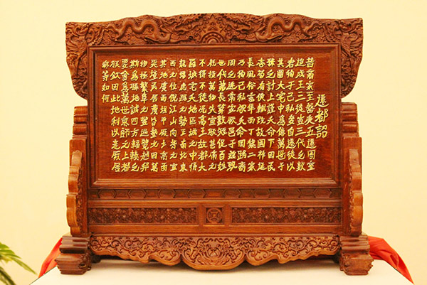
Chiếu dời đô

